Slide 1
Thực đơn
Ngày 25/12/2024

Slide 2
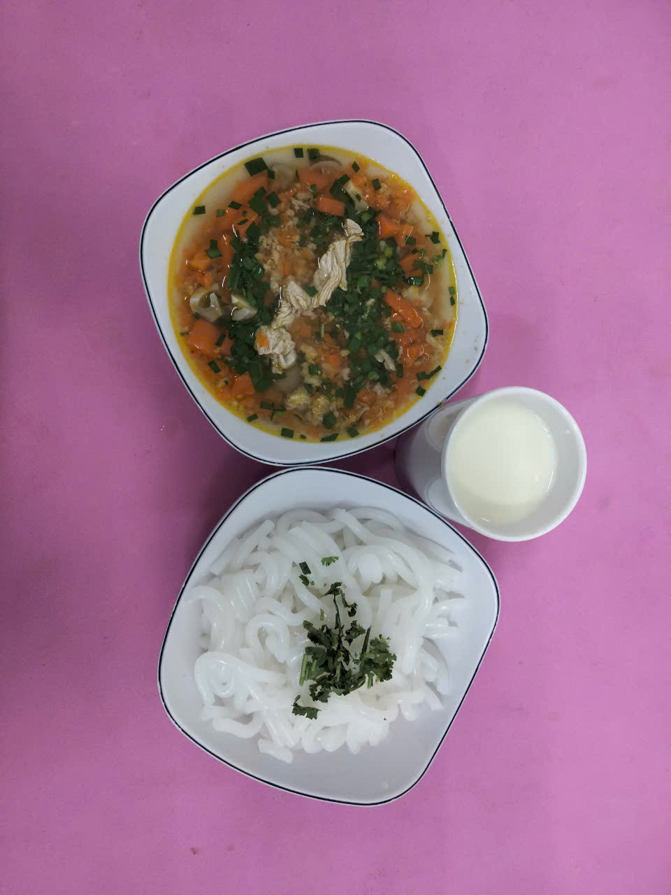
BUỔI SÁNG:
- Bánh canh cua, thịt, nấm rơm ,cà rốt
- Sữa

Slide 3
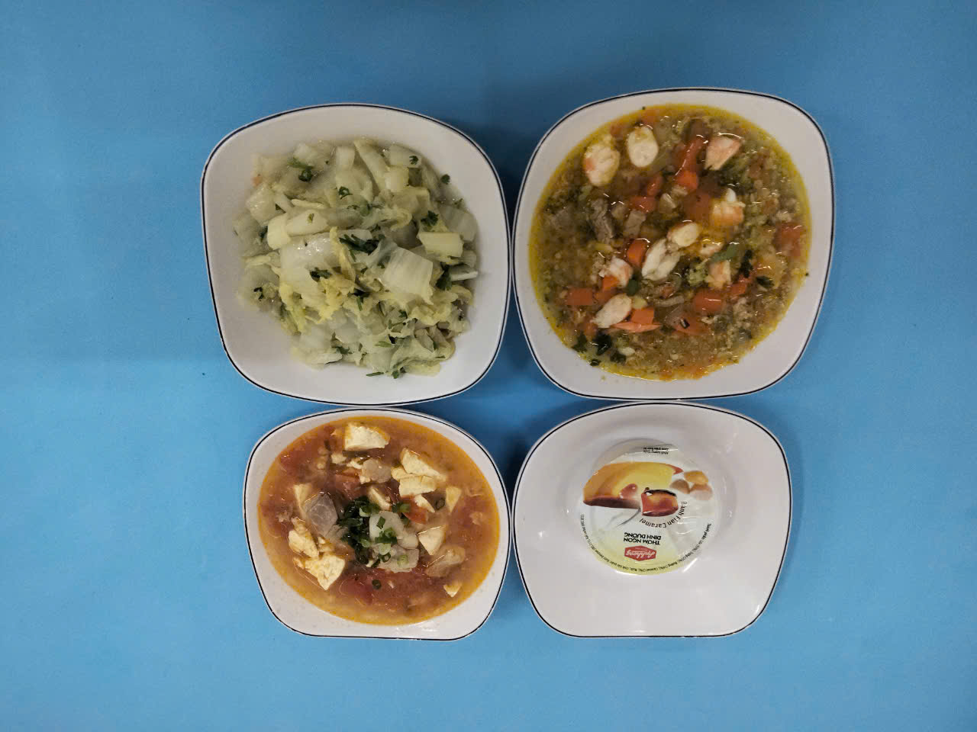
BUỔI TRƯA:
Món mặn: Tôm thịt, xào bông cải xanh
Món canh: Canh cá diêu hồng nấu ngót
Món chiên: Cải thảo xào tỏi, dầu hào
Tráng miệng: Bánh plan

Slide 4
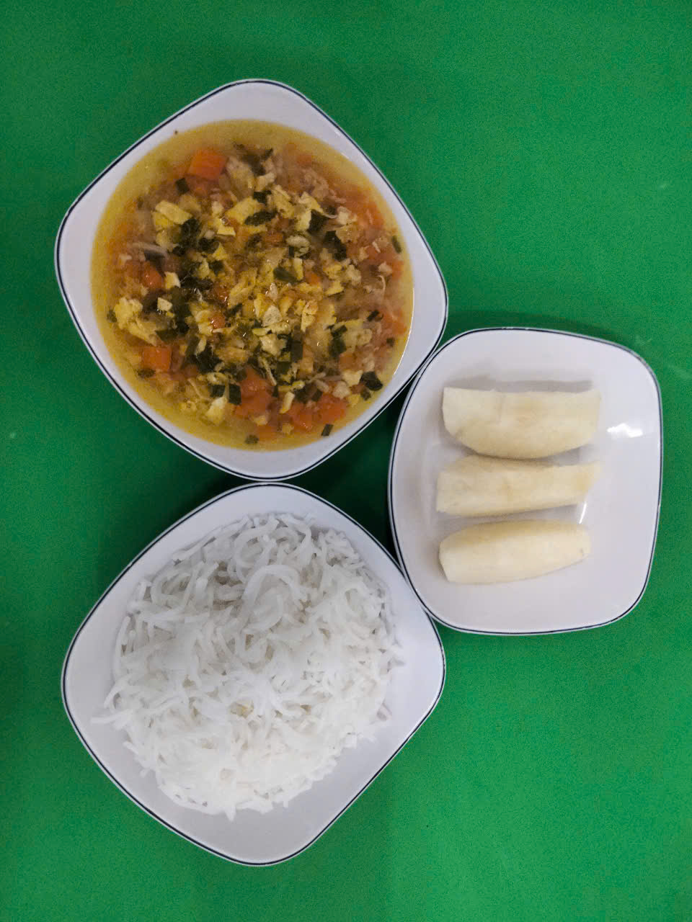
BUỔI XẾ:
Bún thang (thịt, trứng, tôm, giò sống, củ sắn)
Tráng miệng: Lê

